Slide 1


01- Introduction

Slide 2
یادداشت
این اسلایدها براساس متن کتاب اصول اپیدمیولوژی بالینی فلچر- ویراست پنجم ترجمه فارسی آقای دکتر جانقربانی و همکاران تهیه شده و استفاده از آن برای عموم دانشجویان و همکاران بلامانع است.
برای آموزش می توانید به متن کتاب هم مراجعه نمایید
در صورت اشتباه و پیشنهاد می‌توانید با آدرس ایمیل زیر اطلاع‌رسانی نمایید
با تشکر- دکتر احمد خسروی

Slide 3
اپیدمیولوژی بالینی
ترکیب پزشکی و اپیدمیولوژی
بالینی: پاسخ سوالات بالینی و تصمیم‌گیری بالینی براساس بهترین شواهد
سوالات بالینی: سوالاتی که در رابطه با مراقبت بیمار مطرح می‌شوند.
اپیدمیولوژی: استفاده از روشهای اپیدمیولوژی برای پاسخ به سوالات بالینی.
این رویکرد علمی برای بدست آوردن پاسخ علمی و مناسب برای سوالات بالینی مرتبط با مراقبت بیماران

Slide 4
شرح حال بالینی-1
مردی 51 ساله با درد قفسه سینه با تصور سوءهاضمه
دوهفته قبل هنگام بالا رفتن از پله دچار درد در قفسه سینه شده
با استراحت خوب شده
تکرار این حالت هنگام ورزش و فعالیت
سابقه مصرف سیگار روزانه یک پاکت
سابقه افزایش اندک فشارخون
بدون سابقه مصرف دارو
معاینه قلبی و نوار قلب در حال حاضر خوب و فشار خون 150/9

Slide 5
انواع سوالات بالینی درمواجهه با بیمار
1- فراوانی: بیماری هر از چند وقت رخ می دهد؟
2- غیرطبیعی: آیا شخص بیمار یا سالم است؟
3- خطر: چه عواملی احتمال رخداد بیماری را افزایش می دهند؟
4- پیش‌آگهی: عواقب ابتلا به بیماری چیست؟
5- تشخیص: آزمون‌های تشخیصی بیماری مثل نوار قلب چقدر صحیح هستند
6- درمان: آیا درمان باعث بهبود بیماری می شود؟
7- پیشگیری: آیا مداخله به موقع سیرب یماری را بهتر می کند؟
8- علت: چه شرایطی موجب بیماری می‌شود

Slide 6
الگوی کتاب
الگوی فصول مختلف کتاب برمبنای پاسخ به سوالات بالینی است.
مثال: فصل 2 به تعریف غیرطبیعی و سالم بودن می پردازد.
فصل 7 درمورد پیش‌آگهی و روش‌های مختلف ارزیابی آن در بالین است.

Slide 7
پیامد در طب بالینی
پیامدهای بیمار محور
1- نشانه‌های بیماری (ناراحتی و نارضایتی) (Discomfort, Dissatisfaction)
ناراحتی مثل درد و تهوع .. و نارضایتی مثل غم و خشم
2- ناتوانی (Disability)
3- ناخوشی (بیماری) ترکیبی از علایم و تست آزمایشگاهی غیرطبیعی (disease)
4- نابودی (مرگ) Death

Slide 8
پیامدهای بیماری محور Disease oriented outcomes
نتایج تست های آزمایشگاهی وقایع مهمی نیستند،
تغییر این پیامدها به معنی بهبود شرایط بیمار نیست، مگر اینکه ثابت شود بین آزمون های آزمایشگاهی و پیامدهای پنچگانه ارتباط قوی وجود دارد.
مثال دیابت و بیماری قلبی
عامل اصلی مرگ دیابتی = بیماری قلبی
دیابت عامل خطر بیماری قلبی (2-4 برابر)
داروی روزیگلیتادون (از گروه تیازولیدین‌ها) موثر در کاهش هموگلوبین گلیکولیزه و قند خون
نتایج مطالعات بعدی: افزایش خطر بیماری قلبی، سکته مغزی، و مرگ

Slide 9
نکته اصلی
توجیه پاتولوژیک و بیولوژیک: مکانیزم بیولوژیک برای کاهش قند خون در دیابتی‌ها، نمی‌تواند جایگزین مطالعه پیامدها در بیماران شود.

Slide 10
کاربرد اپیدمیولوژی بالینی
کارد مطالعات اپیدمیولوژیک در جمعیت بیماران برای مراقبت از بیماران
تفکیک شواهد قوی از ضعیف = پزشکی مبتنی بر شواهد (Evidence Based Medicine)
تعریف پزشکی مبتنی بر شواهد:
بکار بردن بهترین شواهد پژوهشی همراه با تجربه پزشک و ارزش‌های بیمار
مراحل مختلف پزشکی مبتنی بر شواهد:
1- تنظیم پرسش بالینی
2- جستجوی بهترین شواهد
3- ارزیابی نقادانه شواهد (تاکید بیشترمباحث کتاب)
4- بکاربردن شواهد با تلفیق با ارزش‌های بیمار و تجربه پزشک
5- ارزشیابی

Slide 11
اثر مورد بر طبابت
معمولا پزشکان در طبابت بیشتر تحت تاثیر عوارض، بهبودی و مرگ بیمار قرارمی‌گیرند تا نتایج یک مطالعه خوب و معتبر و این برطبابت سایر بیماران تاثیر می‌گذارد

Slide 12
نقش علوم مختلف پزشکی در بررسی یک بیماری
1- پژوهش خدمات بهداشتی: تاثیر نیروی کار بالینی و امکانات بر سلامت بیماران،
2- اقتصاد سلامت: تحلیل هزینه اثربخشی روشهای ارایه خدمات سلامتی
3- علوم اجتماعی: تاثیر محیط اجتماعی بر رفتار مرتبط با سلامت
4- علوم بیولوژیک: مطالعه توالی وقایع بیولوژیک از سلامتی به بیماری
5- آناتومی: توضیح علت‌های مرتبط با وضعیت اندام‌ها برای رخداد بیماری
6- فیزیولوژی و بیوشیمی: راهنمای مدیریت کتواسیدوز دیابتی
7- ژنتیک: پیش بینی وقوع بیماریهای ژنتیکی؛ اختلالات مادرزادی متابولیسم مثل فنیل کتونوری،

Slide 13
نکته اساسی
درک بیولوژی بیماری به خودی خود یک مبنا برای پیش‌بینی در انسان سالم نیست بلکه عوامل موثر زیادی بر سلامت و بیماری تاثیر دارند.
مثال: اثرات اختلالات ژنتیکی توسط محیط‌های اجتماعی و فیزیکی مانند رژیم غذایی و مواجهه با عامل عفونی و مواد شیمیایی تغییر می‌یابد
کمبود آنزیم گلوکز 6 فسفات دهیدروژناز (G6PD) ناشی از جهش در ژن وابسته به کروموزوم X تا زمانیکه فرد با دارو یا عفونت مواجهه نیابد علایم زردی و همولیز بروز نمی‌کند.

Slide 14
متغیرها
ویژگی‌های بیماران و وقایع بالینی
1- متغیر مستقل (علت)
2- متغیر پیامد (وابسته)
3- متغیر فرعی (کوواریانس)

Slide 15
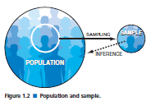
جمعیت و نمونه
جمعیت: تمام مردم در یک جایگاه معین یا افراد با ویژگی خاص
جمعیت بالینی: تمامی بیماران با یک ویژگی بالینی مثل بیماران دیابتی
نمونه: زیرمجموعه‌ای از مردم در یک جمعیت

Slide 16
خصوصیات نمونه
1- معرف بودن (تا چه حد نمونه معرف جمعیت است و جایگزین مناسبی برای آن است).
شرط: نحوه انتخاب نونه (تصادفی) (Random)
روشی که در آن هریک از اعضای جمعیت شانس برابر یا شناخته‌شده‌ای برای انتخاب شدن داشته باشند
نمونه اتفاقی (haphazard) یا غیراحتمالاتی و شامل افراد در دسترس

Slide 17
سوگرایی (خطای منظم)
فرایندی در هر مرحله از استنتاج که منجر به نتایجی شود که بطور منظم با مقادیر واقعی تفاوت داشته باشد.
در طراحی مطالعه، جمع‌آوری، تجزیه و تحلیل، تفسیر، انتشار و یا مرور داده
گاهی نتایج به‌صورت تصادفی با مقادیر واقعی متفاوت است (خطای تصادفی)
مثال: فرضیه درد در جراحی لاپاراسکوپیک هرنی کمتر از روش سنتی
اگر روش جراحی لاپاراسکوپیک به کسانی که شرایط بهتری دارند توصیه شود (اختلاف در انتخاب بیماران) یا عدم ثبت درد بدلیل اینکه فکر می‌کنند روش بهتری است (چگونگی گزارش)

Slide 18
سوگرایی در مشاهدات بالینی
بدلیل اینکه بیماران در مطالعات سلایق و عادات متفاوتی دارند و زیاد تحت کنترل نیستند و پزشکان هم دوست دارند باور کنند روش درمان موثر است = مستعد سوءگیری
1- سوءگیری انتخاب: افراد طوری انتخاب شوند که از لحاظ عوامل موثر بر پیامد (بغیر از آنچه که تحت مطالعه است) با هم متفاوت باشند.
2- سوءگیری اندازه‌گیری: روش سنجش پیامد یا مواجهه بین گروه‌های بیماران متفاوت باشد.
3-سوءگیری مخدوش‌کننده: رابطه بین مواجهه و پیامد توسط متغیر سوم که عامل مشترک برای مواجهه و پیامد است، تحریف شود.

Slide 19
مثال سوءگیری اندازه گیری
عوامل موثر در اندازه‌گیری فشارخون
استاندارد بودن شرایط محیط، روش صحیح اندازه‌گیری، تاثیر روپوش سفید، روش و سرعت خالی کردن کاف، تمایل به ثبت فشارخون نرمال در بیماران دارای فشارخون مرزی
در صورت عدم رعایت این شرایط برای گروه‌های تحت مطالعه= سوءگیری اندازه‌گیری

Slide 20
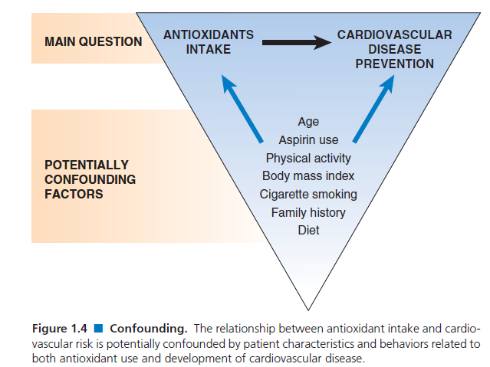
مثال مخدوش‌کنندگی
گاهی مخدوش کننده در داده با بیماری رابطه دارد که ناشی از سوءگیری انتخاب است (در طبیعت این رابطه وجود ندارد)
Notes:
در صورت عدم انتخاب تصادفی افزاد در دو گروه، افزادی که ورزش می کنند بیشترانتی اکسیدان هم مصرف میکنند و بیماری قلبی در آنها کمتر است. در صورتیکه مطالعت متاآنالیز با افزایش ریک بیماری قلبی در این افراد همراه بوده است.

Slide 21
مثال اثر کافئین بر جنین (مطالعه کارآزمایی غیراخلاقی است)
نوع مطالعه مشاهده‌ای (سوءگیری اندازه‌گیری بدلیل خودگزارشی، سوءگیری اندازه‌گیری بدلیل یادآوری بیشتر در گروه با پیامد منفی،
مصاحبه قبل از سقط = عدم رابطه بین کافئین و سقط
مصاحبه بعد از سقط = رابطه بین کافئین و سقط
مصرف کافئین با مصرف سیگار وضعیت اقتصادی پایین و آگاهی کمتر مرتبط است که می توانند نقش مخدوش‌کننده داشته باشند

Slide 22
خطای تصادفی
در صورت انتخاب یک نمونه معرف از جمعیت، ممکن است بعلت خطای ناشی از شانس مقدار حقیقی اندازه‌گیری نشود
در صورت تکرار نتایج روی تعداد زیادی از چنین نمونه‌هایی نتایج بدست آمده از نمونه‌ها حول مقدار واقعی قرار خواهند داشت.
تفاوت بین مقدار مشاهده شده از نمونه از مقدار حقیقی در جمعیت که تنها ناشی از شانس باشد را خطای تصادفی گویند.
مثال: چرا وقتی که یک سکه را صدبار پرتاب می‌کنیم 50 بار شیر نمی‌آید.
این خطا نتیجه را در یک جهت تغییر نمی‌دهد (برخلاف سوءگیری)
در تمام مراحل اجرا مطالعه می‌تواند رخ دهد (اندازه گیری، نمونه گیری، انتخاب گروه درمان)

Slide 23
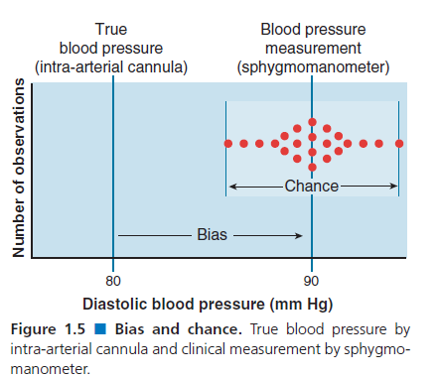
تاثیر سوءگیری و شانس تجمعی است
اصلاح سوءگیری با شناخت آن و در طراحی و آنالیز است
شانس با افزایش حجم نمونه و برآورد آن (حدود اطمینان)

Slide 24
اعتبار درونی و بیرونی
استنتاج از مشاهدات بر روی نمونه برای یک جمعیت:
1- آیا نتیجه‌گیری تحقیق برای افراد نمونه مطالعه صحیح است؟
(درجه صحیح بودن نتایج یک مطالعه برای بیماران مورد مطالعه= اعتبار درونی)
عوامل تهدید کننده: کیفیت طراحی مطالعه، گردآوری داده، تحلیل داده، سوءگیری و خطای تصادفی
2- آیا نتایج مطالعه در شرایط دیگر و سایر بیماران هم مصداق دارد؟
قابلیت تعمیم‌پذیری نتایج را اعتبار بیرونی گویند.

Slide 25
مثال
نتایج یک مطالعه مروری روی 42 مطالعه نشان دادکه میزان مرگ ناشی از بی‌اشتهایی عصبی در زنان جوان برابر 15 درصد است.
اکثر مطالعات شامل بیماران ارجاعی به مراکز بودند= نوع شدید بیماری
نتایج مطالعات جمعیتی نشان داد که میزان مرگ در تمام این بیماران (خفیف و شدید) درمجموع 7 درصد و در مقایسه با سایر افراد جامعه (6 درصد) تفاوتی ندارد

Slide 26
اطلاعات و تصمیم گیری
پزشک و بیمار تصمیم گیرندگان بالینی هستند.
در بهترین حالت با مشارکت هم تصمیم می‌گیرند= تصمیم‌سازی تسهیم شده (Shared decision making)
پزشک دارای توانایی تشخیص بهترین شواهد براساس اصول اپیدمیولوژی بالینی هستند
بیماران در مورد آنچه که انتظار دارند از مراقبت به دست بیاورند نظر می‌دهند.
مثال: ترجیح سلامتی و بهبودی بعد از عمل در یک بیمار مبتلا به نارسایی دریچه قلب نسبت به عوارض و احتمال مرگ ناشی از عمل جراحی

